Slide 1
CHÀO MỪNG THẦY, CÔ VÀ CÁC EM ĐẾN VỚI BÀI GIỚI THIỆU SÁCH THÁNG 5
TÁC PHẨM: HỌC TẬP TẤM GƯƠNG ĐẠO ĐỨC BÁC HỒ
Sưu tầm, biên soạn: MẠNH HÀ

Slide 2
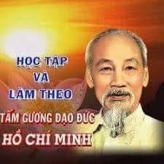
Các thầy, cô giáo và các em thân mến!
Chủ tịch Hồ Chí Minh là một vị lãnh tụ kính yêu của dân tộc. Bác sinh ngày 19 tháng 5 năm 1890 mất ngày 02 tháng 09 năm 1969 tại Hà Nội, chủ tịch Hồ Chí Minh sinh ra trong một gia đình nhà nho yêu nước, lớn lên ở một địa phương có truyền thống anh dũng chống giặc ngoại xâm. Sống trong hoàn cảnh đất nước chìm dưới ách đô hộ của thực dân Pháp, thời niên thiếu và thanh niên của mình, Hồ Chí Minh đã chứng kiến nỗi khổ cực của đồng bào và những phong trào đấu tranh chống thực dân, Hồ Chí Minh sớm có chí đuổi thực dân, giành độc lập cho đất nước, đem lại tự do, hạnh phúc cho đồng bào.

Slide 3
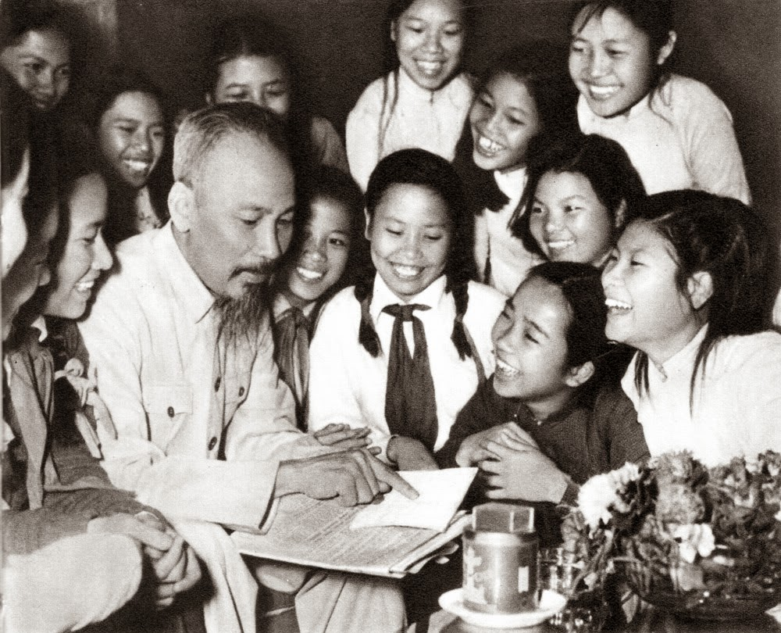
Nhắc đến Hồ Chí Minh chắc hẳn trong chúng ta ai cũng biết Bác là một vĩ nhân, một nhà cách mạng lỗi lạc, một danh nhân văn hóa thế giới,….Bác rất gần gũi với mọi người. Bác dành lòng yêu thương cho tất cả. Sinh thời Bác rất quan tâm đến giáo dục nhân cách của con người. Cách dạy của người không dùng “Dao to búa lớn” mà “chan chứa tình yêu thương”. Đó là tấm lòng của Bác - Một vị lãnh tụ thiên tài, người thầy vĩ đại của cách mạng Việt Nam.

Slide 4
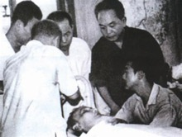
Bác đã đi xa nhưng để lại cho chúng ta di sản tinh thần to lớn, những tư tưởng vô giá, những giá trị nhân văn cao cả. Cả sự nghiệp và cuộc đời của Người là tấm gương soi sáng cho tất cả chúng ta noi theo, Người đã sáng lập và dày công xây dựng Đảng thành một khối trong sạch vững mạnh. Trong cuộc sống Người coi trọng cả đức và tài song đức là gốc. Người đã từng nói: “có tài mà không có đức thì vô dụng, có đức mà không có tài thì việc gì cũng khó”. Cả cuộc đời Bác đã dành hết sự nghiệp cho cách mạng, cho độc lập dân tộc, cho cuộc sống ấm lo, hạnh phúc của nhân dân và cho nhân loại.

Slide 5
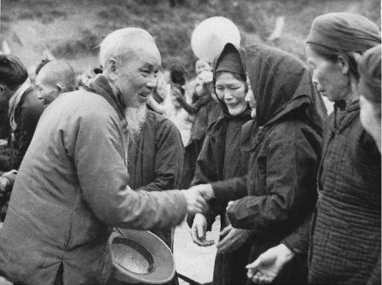
Người đem lòng yêu thương đối với đồng bào, đồng chí, già, trẻ, gái, trai, miền xuôi đến miền ngược. Con người và sự nghiệp của Bác đều là tấm gương đạo đức sáng ngời cho tất cả chúng ta noi theo.
Các em yêu quí! Chính vì những điều đó mà tác giả Mạnh Hà đã sưu tầm và biên soạn cuốn sách:

Slide 6
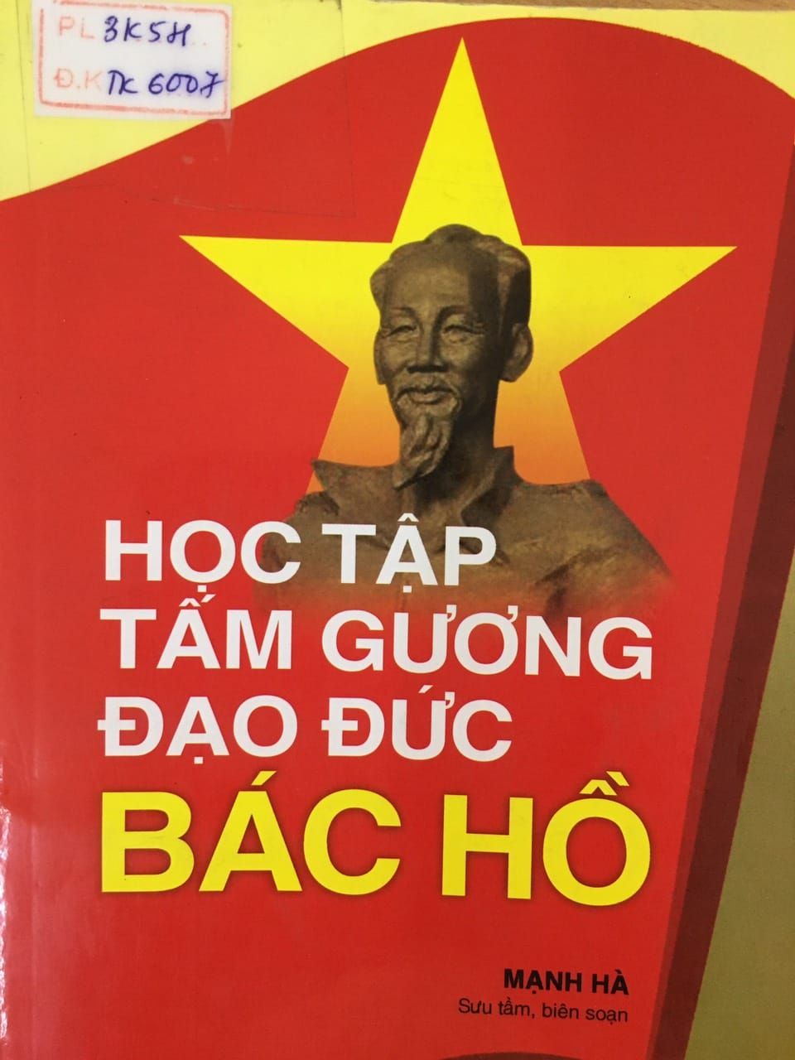
“Học tập tấm gương đạo đức Bác Hồ”. Với 224 trang sách, tác giả đã gửi đến bạn đọc những lời dạy của Bác về đạo đức, những quan điểm chung về các phạm trù nhân, nghĩa, trí, dũng; các đức tính cần, kiệm, liêm, chính, chí công vô tư. Người nói: “Cũng như sông thì có nguồn mới có nước, không có nguồn thì sông cạn. Cây phải có gốc, không có gốc thì cây héo. Người cách mạng phải có đạo đức, không có đạo đức thì dù tài giỏi mấy cũng không lãnh đạo được nhân dân” (trích trang 15)

Slide 7
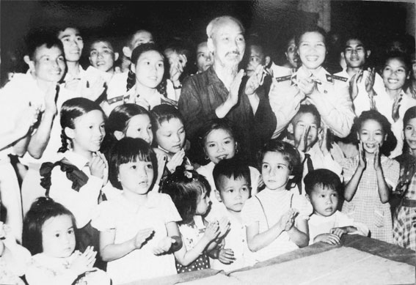
Ngoài ra tác giả còn sưu tầm những mẩu chuyện thú vị về Bác thể hiện tình yêu thương bao la, tấm lòng vị tha với tất cả mọi người. Ví dụ như mẩu chuyện: “Đạo đức người ăn cơm”, “Bát cháo chia ba”, “Tình thương yêu bao la”,… Đó là những tấm gương “ngàn năm không mờ”, những bài học quí báu về lối sống đạo đức, cách đối nhân xử thế bằng một tư tưởng trong sáng hết lòng phục vụ nhân dân.

Slide 8
Cuốn sách “Học tập tấm gương đạo đức Bác Hồ” là một tài liệu bổ ích cho tất cả chúng ta với những bài học về đạo đức, đức tính quí báu của Bác như trung thực, thật thà, tiết kiệm, trách nhiệm, tình yêu thương, lòng biết ơn, những ứng xử trong cuộc sống hàng ngày thông qua các câu chuyện thực tế. Để mà học tập và hiểu rõ hơn nữa, kính mời thầy, cô và các em đến thư viện trường để tìm đọc. Cuốn sách có trong tủ sách Bác Hồ trên thư viện của trường. Rất hân hạnh được phục vụ thầy, cô và các em.
Xin trân trọng cám ơn!

